Slide 1
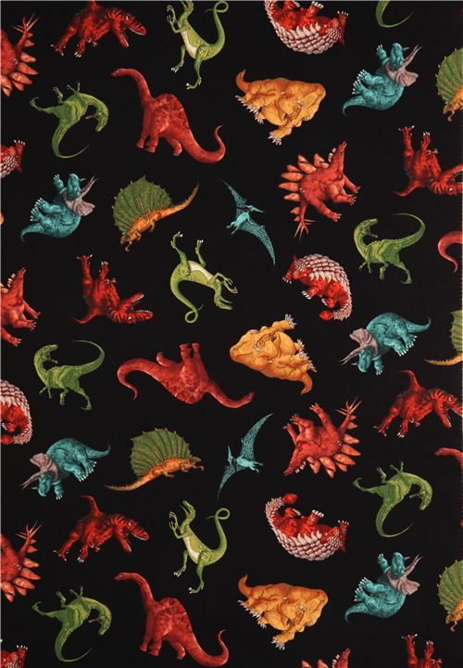
Ο θείος Παύλος
Αυ αυ
Χατσίκου Ιωάννα http://taksiasterati.blogspot.gr

Slide 2
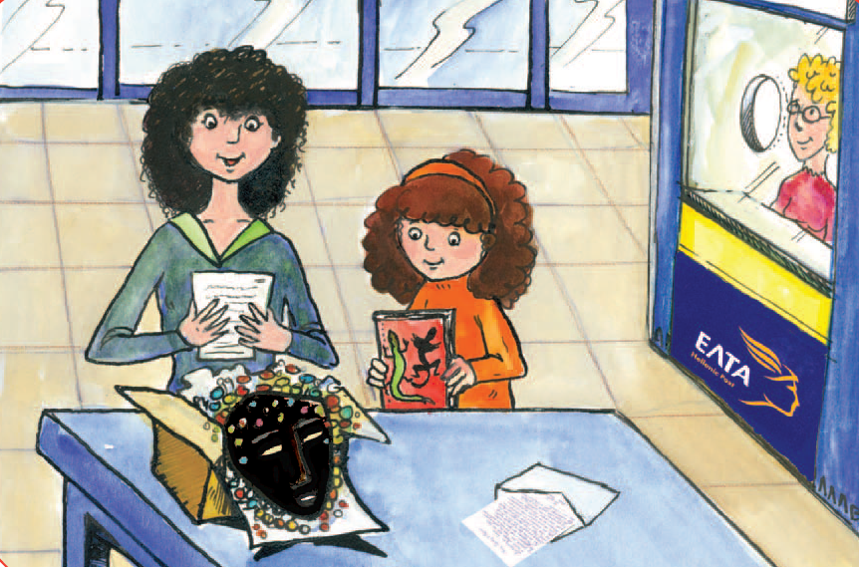
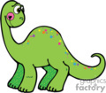
Ποιους βλέπουμε; Πού είναι;

Slide 3

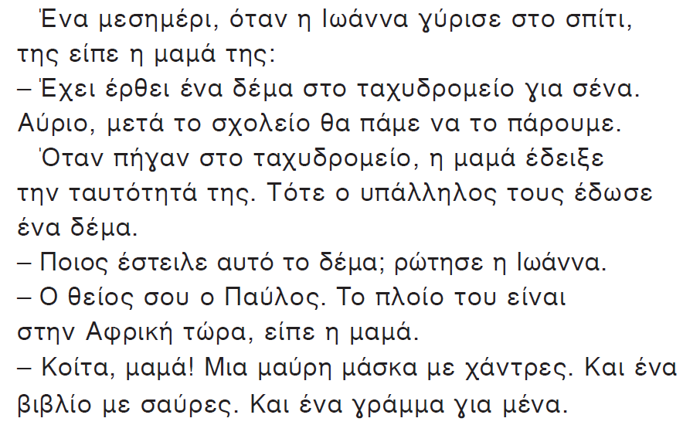
Τι συνέβη;
Notes:
Διαβάζω 1-2 φορές. Μετά κάνουμε περίληψη.

Slide 4
Βρίσκουμε όλα τα σημαδάκια της στίξης.
Notes:
Σημεία στίξης.

Slide 5
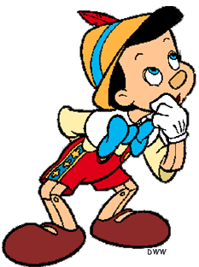
Ο Πινόκιο διαβάζει…
Ποιος έστειλε το δέμα; ρώτησε η Ιωάννα.
Αύριο , μετά το σχολείο θα πάμε να το πάρουμε.

Slide 6
αυ=αφ
αυ=αβ

Slide 7

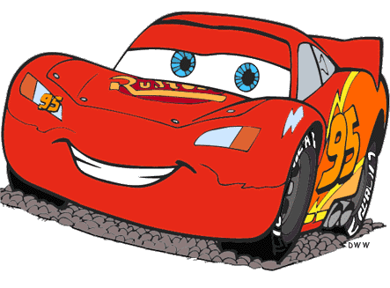

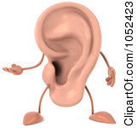
αυτοκίνητο
ναύτης
αυ=αφ
αυτί
καυσόξυλα

Slide 8
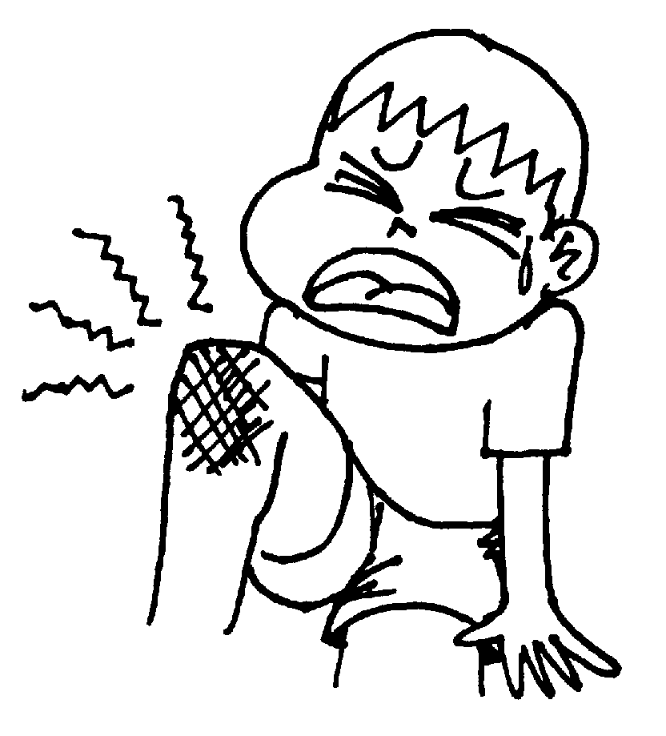
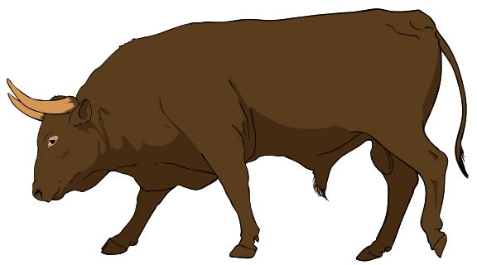
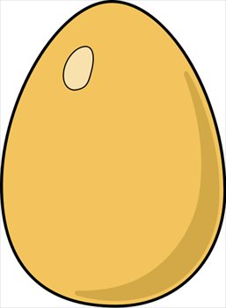
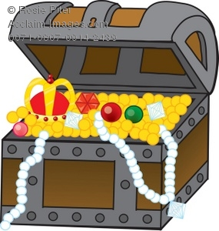
τραύμα
ταύρος
αυ=αβ
αυγό
θησαυρός

Slide 9
Διαβάζουμε όλοι μαζί.
Notes:
Διαβάζουμε όλοι μαζί.

Slide 10
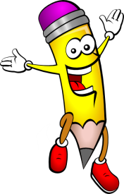
Κυκλώνουμε με το μολύβι όλες τις λέξεις με αυ.
Notes:
Κυκλώνουμε με μολύβι όλες τις λέξεις με αυ.

Slide 11

Βάφουμε με πράσινο τις λέξεις με αυ=αφ.
Notes:
Βάφουμε με πράσινο τις λέξεις με αυ = αφ

Slide 12

Βάφουμε με κίτρινο τις λέξεις με αυ=αβ.
Notes:
Βάφουμε με κίτρινο τις λέξεις με αυ = αβ

Slide 13
Διαβάζουμε και πάλι όλοι μαζί.

Slide 14
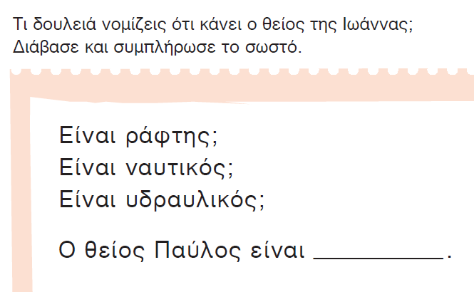
ναυτικός.

Slide 15
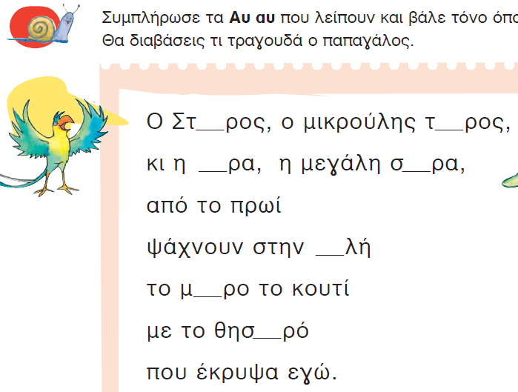
αύ
αύ
Αύ
αύ
αυ
αύ
αυ

Slide 16
Διαβάζουμε σιωπηλά τις λέξεις και σηκώνουμε το σωστό καρτελάκι.
αυ=αφ
αυ=αβ

Slide 17
θησαυρός

Slide 18
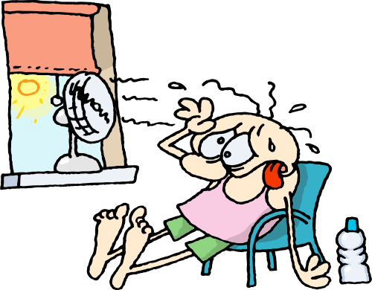
καύσωνας

Slide 19

μαύρο

Slide 20

αυχένας

Slide 21
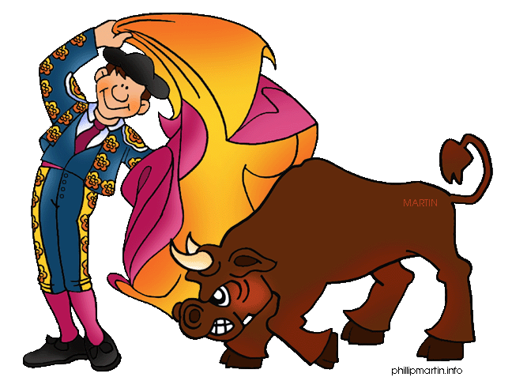
ταυρομάχος

Slide 22
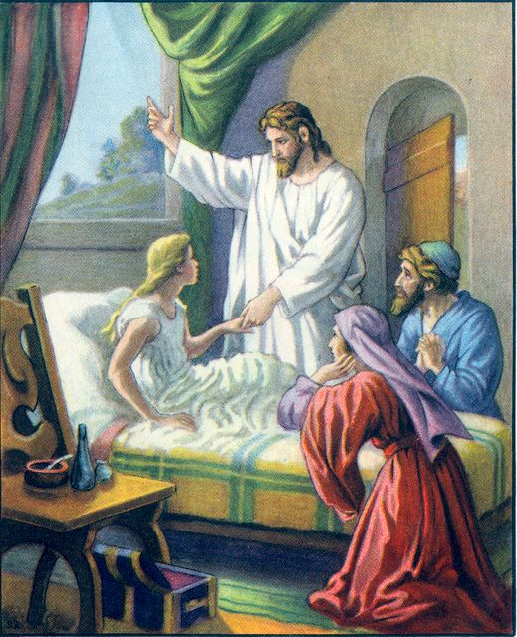
θαύμα

Slide 23
καυσόξυλα

Slide 24
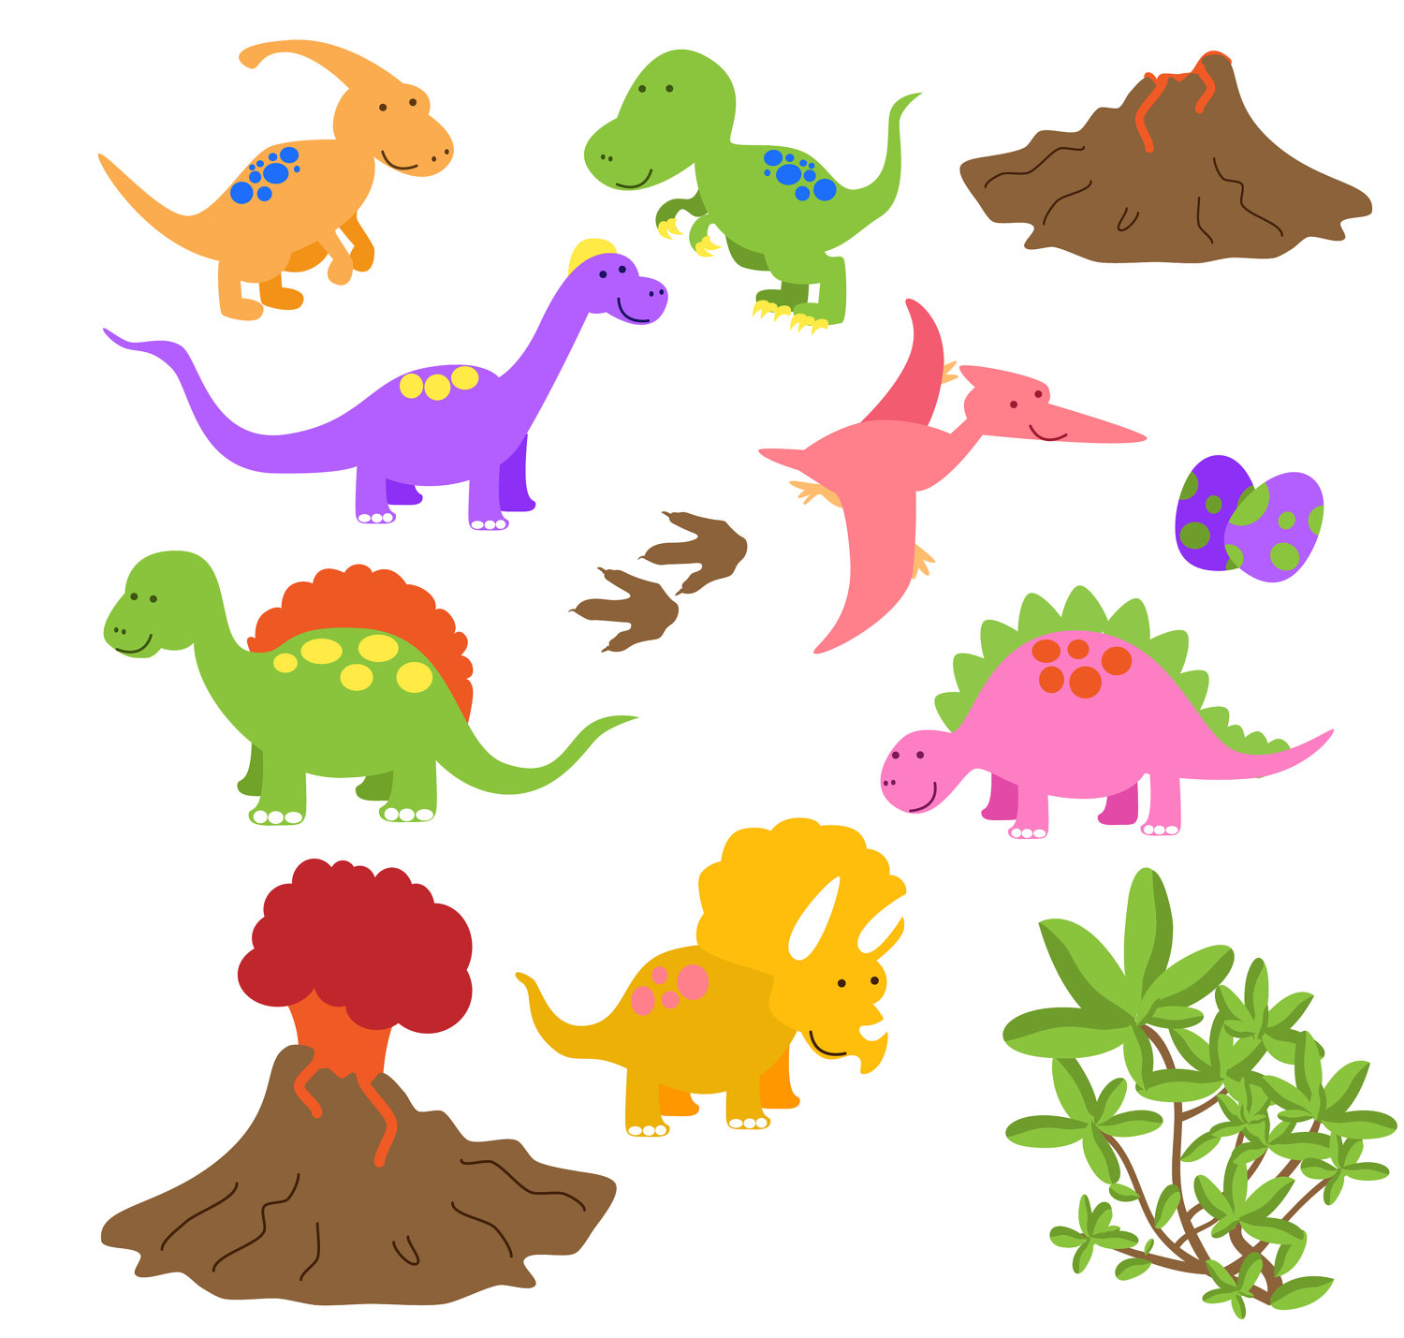

Ο θείος Παύλος
Τετράδιο εργασιών

Slide 25

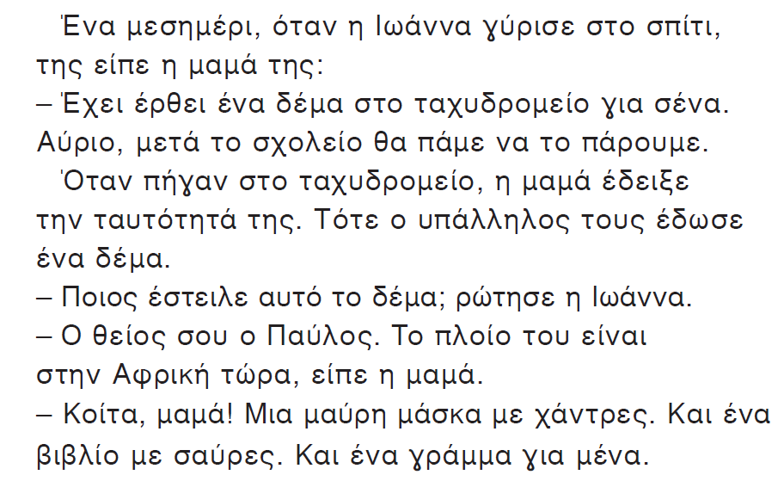
Διαβάζουμε:

Slide 26

Ποιος είναι ο τίτλος του βιβλίου και ποιος ο συγγραφέας;
Μήπως έχετε και στη βιβλιοθήκη σας κάποια βιβλία από αυτόν τον συγγραφέα;
Τι βλέπουμε εδώ;

Slide 27
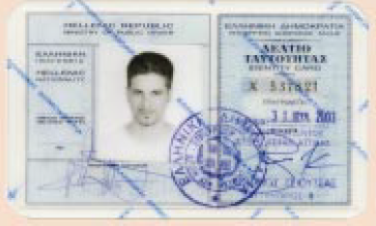
Αυτό τι είναι; Πού το χρειαζόμαστε; Ποιοι το έχουν;

Slide 28
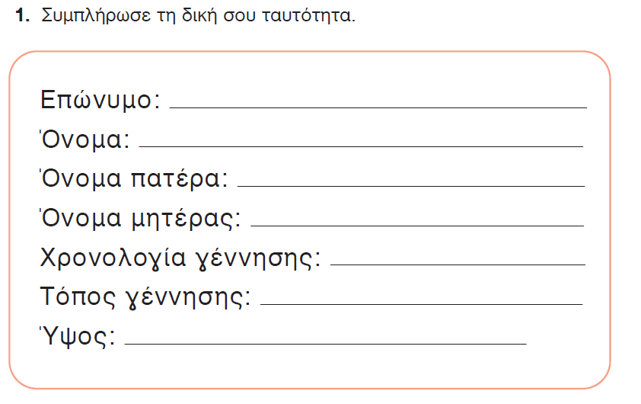

Slide 29
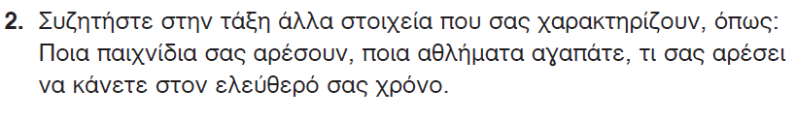
Εμένα μου αρέσει το κυνηγητό και το μπάσκετ!

Slide 30
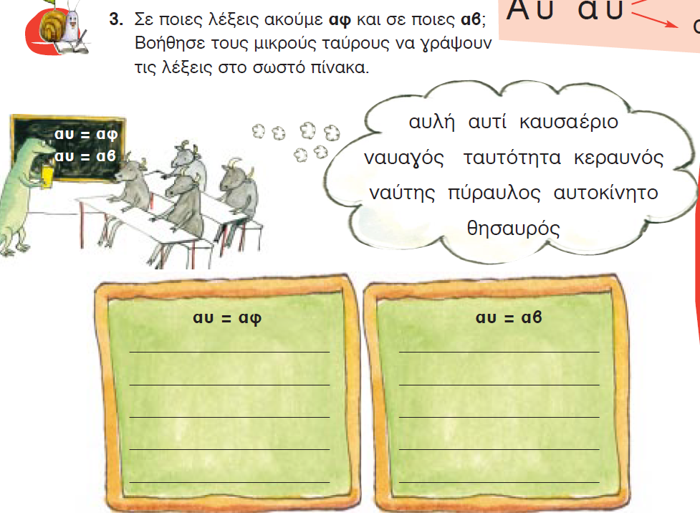










Slide 31
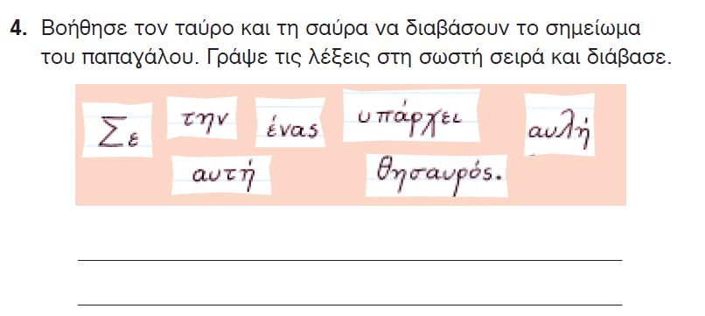
Σε αυτή την αυλή
υπάρχει ένας θησαυρός.

Slide 32
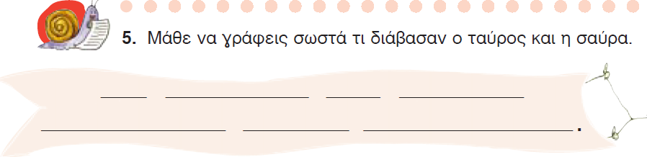
Σε αυτή την αυλή
υπάρχει ένας θησαυρός.

Slide 33
Διαβάζουμε σιωπηλά τις λέξεις και σηκώνουμε το σωστό καρτελάκι.
αυ=αφ
αυ=αβ

Slide 34
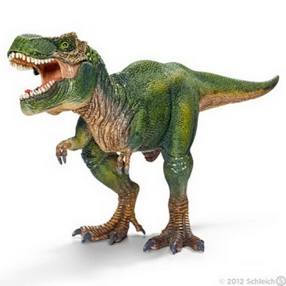
τυραννόσαυρος

Slide 35
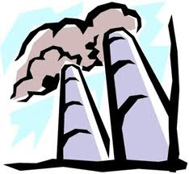
καυσαέριο

Slide 36
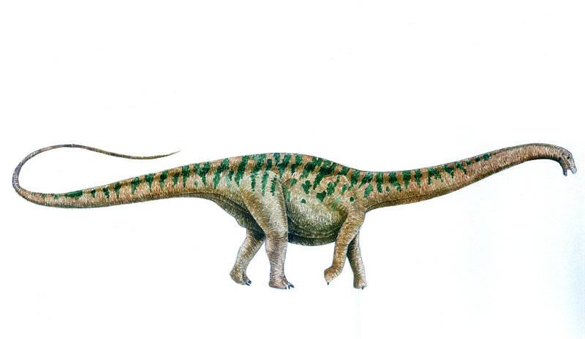
απατόσαυρος

Slide 37
αυτί

Slide 38

αύρα

Slide 39

αυγή

Slide 40

μαυρίλα

Slide 41
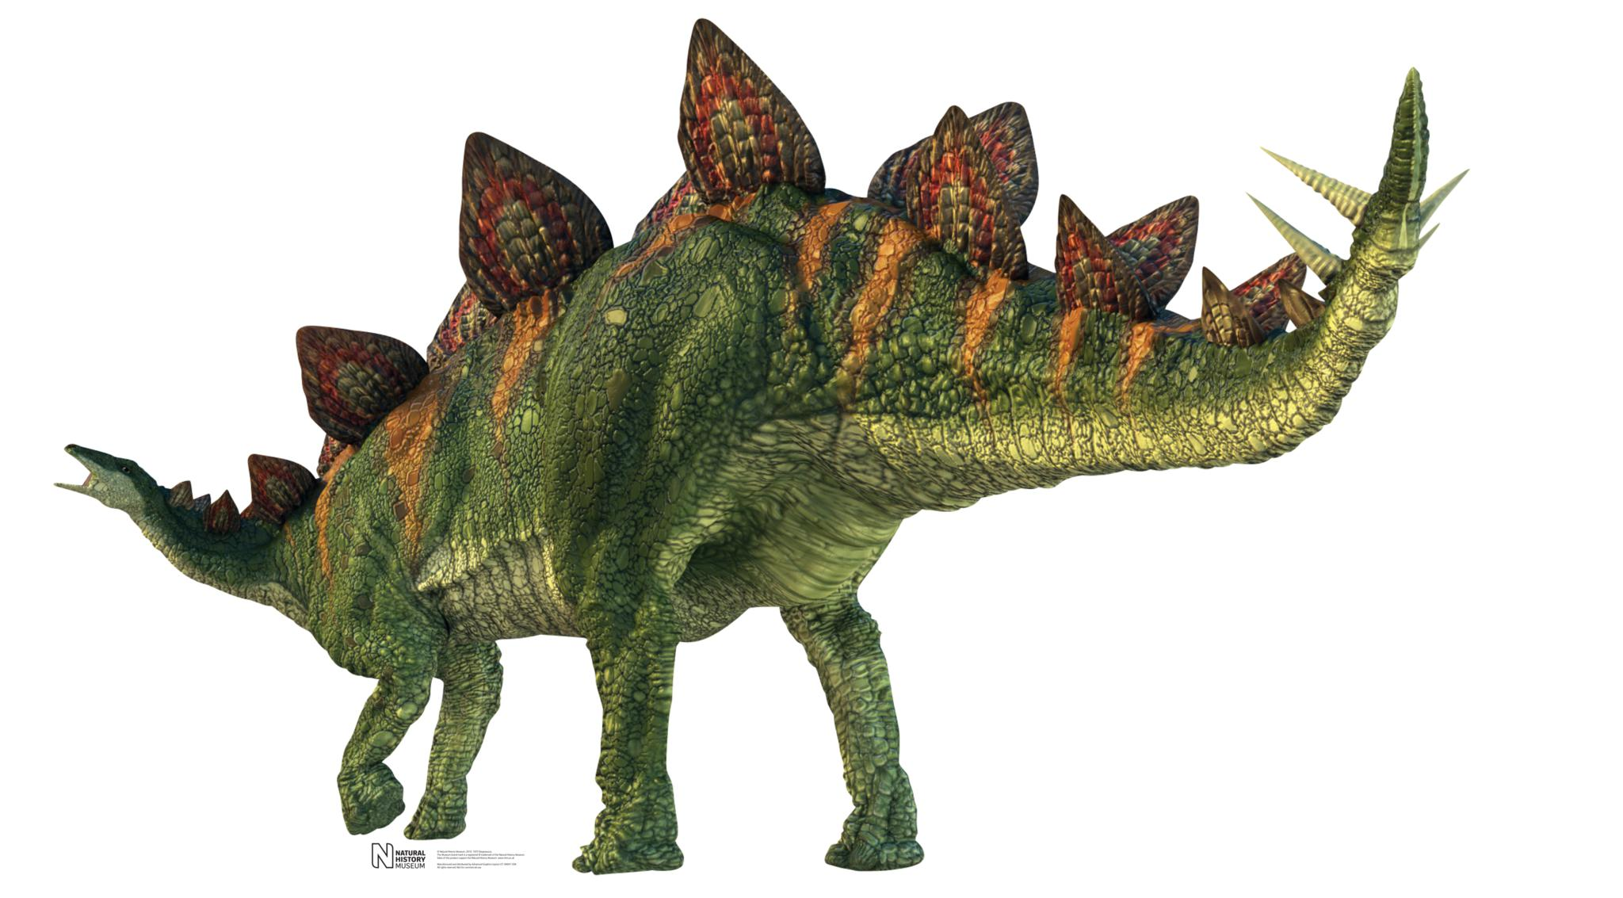
στεγόσαυρος

